Slide 1
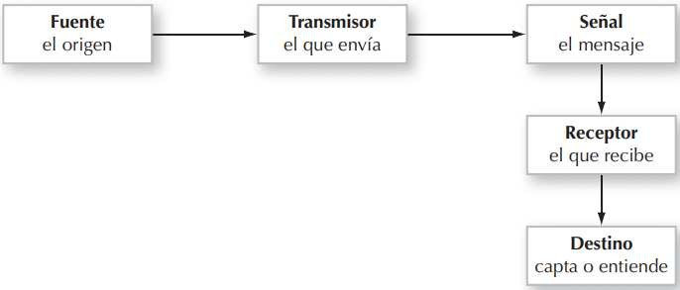
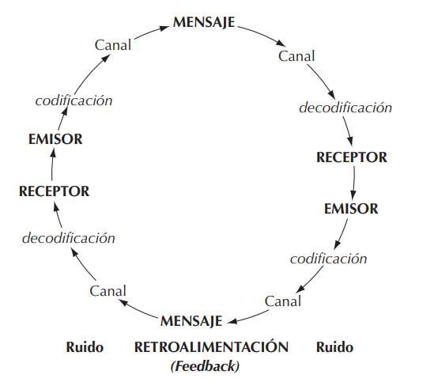
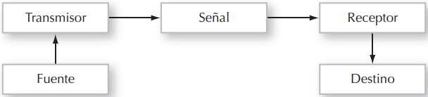
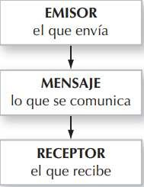
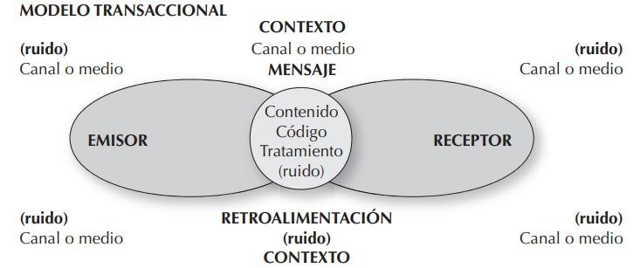

COMUNICACIÓN: Es una cualidad racional y emocional específica del hombre que surge de la necesidad de ponerse en contacto con los demás, cuando intercambia ideas que adquieren sentido o significación de acuerdo con experiencias previas comunes.
EXPRESIÓN: Para transmitir una expresión basta con manifestarla, se dé o no la recepción por parte de otra persona. LENGUAJE: El medio por el que nos comunicamos los seres humanos se llama lenguaje, el cual se puede definir como “un conjunto de signos estructurados que dan a entender una cosa”
Comunicación, expresión y lenguaje
Naturaleza social de la comunicación
La comunicación es un fenómeno social en
constante dinamismo y alteración, porque está sujeta a los cambios de pensamiento del hombre, a las modificaciones del lenguaje a través del tiempo y a los efectos que la misma dinámica del proceso va provocando en los individuos o grupos que interactúan.
Fernández Sotelo (1990:14) hace referencia a la naturaleza social de la comunicación, describiendo cuatro características que la definen:
se integra con personas
es transaccional
es dinámica
influye recíprocamente.
De acuerdo con tales características de su naturaleza social y los conceptos relacionados que hemos tratado, la comunicación humana
implica:
compartir con otras personas
lograr significados comunes
ejercer una influencia recíproca
vivir en comunión
tener una interacción continua
El proceso de la
comunicación
Modelos de comunicación
COMUNICACIÓN
Emisor y receptor De acuerdo con el número de participantes que intervienen en el proceso comunicativo como emisores y receptores, tenemos los siguientes tipos de comunicación: a) Intrapersonal: consigo mismo. b) Interpersonal: entre dos personas. c) Grupal: en un grupo pequeño (tres o más personas). d) Pública: una persona o un grupo ante un público. e) Masiva: una persona o un grupo hacia un número indeterminado de personas a través de diversos medios.
Medio Pueden considerarse tantos tipos de comunicación como recursos existan para la transmisión y recepción de los mensajes, pero la clasificación más significativa, de acuerdo con el medio empleado, es: a) Verbal: oral y escrita. b) No verbal: visual, auditiva, kinésica y artefactual. c) Electrónica: los recursos que la tecnología permita para establecer comunicación con otros.
Mensaje a) Por el contenido (idea, tema o asunto) y el destino al que se envía, la comunicación puede ser: – Pública: tema o asunto que se hace o es factible de hacerse del conocimiento de todos los individuos. – Privada: tema o asunto cuyo contenido es restringido al conocimiento de uno o varios individuos relacionados con el mismo. b) Por el tratamiento (el modo de decir o nombrar las cosas) del lenguaje usado en la comunicación, ésta es: – Culta: los lenguajes académico, especializado, técnico. – Estándar: el lenguaje que habla y entiende la mayoría de los individuos que conforman una sociedad o un país. – Coloquial: el lenguaje más personalizado o familiar entre personas cuya interacción es cercana (amigos). – Popular: el lenguaje común, vulgar, propio de todos los hablantes de pueblos, regiones o grupos específicos. Puede llegar a ser obsceno.
Contexto De acuerdo con el lugar, la situación social y el ambiente psicológico en el que se produce la comunicación, puede ser: a) Formal: está sujeta al orden, las normas y los papeles establecidos por el grupo en cierto nivel o estrato de la sociedad. b) Informal: es espontánea, más natural, de acuerdo con gustos y preferencias individuales
Clasificación de la comunicación
Propósitos generales de la
comunicación
Informar (función representativa)
Entretener (función expresiva)
Persuadir (función apelativa)
Actuar (función apelativa/directiva)
Comunicación oral y escrita
La comunicación oral está ligada a un tiempo, es siempre dinámica en un continuo ir y venir. Normalmente, las personas interactúan
hablando y escuchando; el hablante tiene en mente al oyente y el oyente al hablante.

